Slide 2
AngularJS-Javascript
Task 4

Slide 3
Quy trình tạo trang Web
Muốn làm một trang web thì cần có 2 phần:
Domain: tên miền giúp truy cập vào trang web. (Indruino.com, google.com)
Host (server): nơi chứa code lập tình server như php, c#, node.js, … (192.168.0.1 ….)
Ở phần Domain: đây là tên miền.
VD: Khi muốn truy cập vào web của Indruino để xem sản phẩm thì không cần phải nhớ địa chỉ IP của Host (server) mới truy cập vào được vì như vậy sẽ khó nhớ và mau quên. Đó là lúc cần tên miền Indruino.com.
Về phần Host: đây có thể hiểu là phần backend, nới chứa code server xử lý yêu cầu (request) từ client (trình duyệt, …). Sau khi nhận request thì nó sẽ xử lý và trả về Html, Css, Js để trình duyệt hiển thị.
Khi người dùng từ trình duyệt gõ Indruino.com thì request này sẽ đưa lên DNS và dịch Indruino.com thành địa chỉ host giả sử là 192.168.0.25

Slide 4
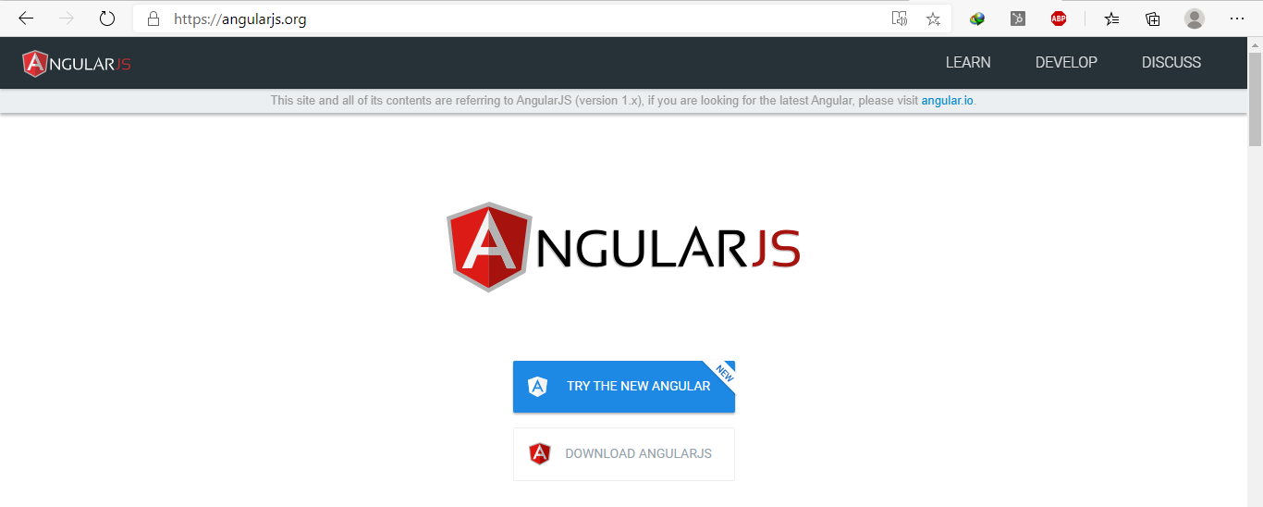
AngularJS
AngularJS là một framework có cấu trúc cho các ứng dụng web động. Nó cho phép bạn sử dụng HTML như là ngôn ngữ mẫu và cho phép bạn mở rộng cú pháp của HTML để diễn đạt các thành phần ứng dụng của bạn một cách rõ ràng và súc tích. Hai tính năng cốt lõi: Data binding và Dependency injection của AngularJS loại bỏ phần lớn code mà bạn thường phải viết. Nó xảy ra trong tất cả các trình duyệt, làm cho nó trở thành đối tác lý tưởng của bất kỳ công nghệ Server nào. Vào trang web angularjs để download.

Slide 5
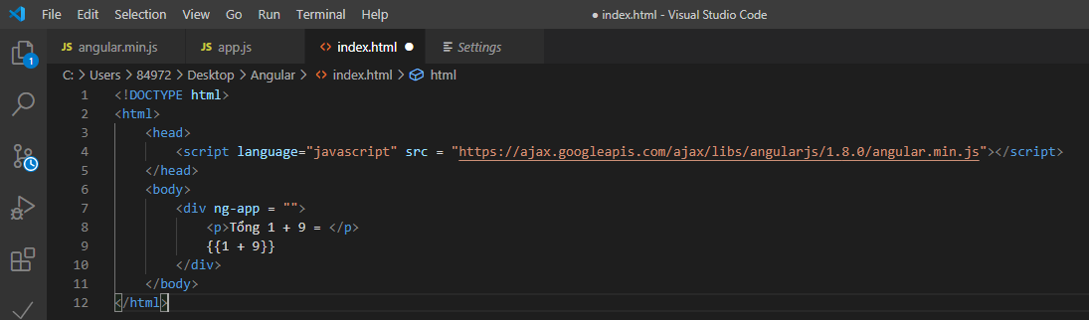
AngularJS
Có 2 cách để cài đặt AngularJS:
Lấy link trực tiếp.
Download như một file.
Cách nhanh và dễ nhất là theo cách 1: Truy cập link https://code.angularjs.org/1.8.0/ và chọn angular.min.js hoặc angular.js. Sau khi chọn 1 trong 2 file thì copy url ở trang chứa code của file vào src của thẻ <script>.
Kiểm tra AngularJs đã được cài đặt bằng cách dùng {{1+9}}. Nếu đã cài đặt thì kết quả sẽ là 10 khi chạy thử giao diện web.

Slide 6
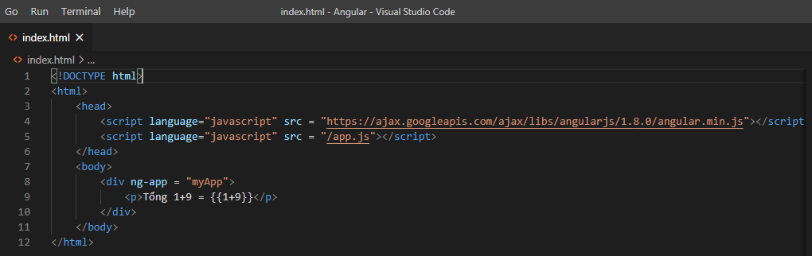
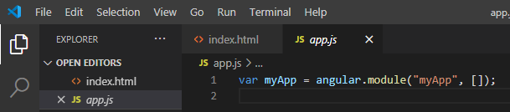
AngularJS
Các đối tượng cơ bản
ng-app (angular application) là module mà bên trong có thể viết chức năng như các controller và directive. (có thể hiểu nó như hàm main để thực thi các hàm (controller))
Cú pháp khai báo: var tên_ứng_dụng = angular.module(“tên_ứng_dụng”, []);
ng-app = “tên ứng dụng” thì cần khai báo trong javascript với tên file là app.js như hình dưới. Thông thường cần đặt tên để dễ quản lý. Nếu không viết app.js thì không cần khai báo “tên ứng dụng” tức là ở dòng 8 sẽ là ng-app = “”. Dấu [] chứa các angular.js như hiệu ứng động được thêm vào từ angularjs.org (angular-animate.min.js).

Slide 7
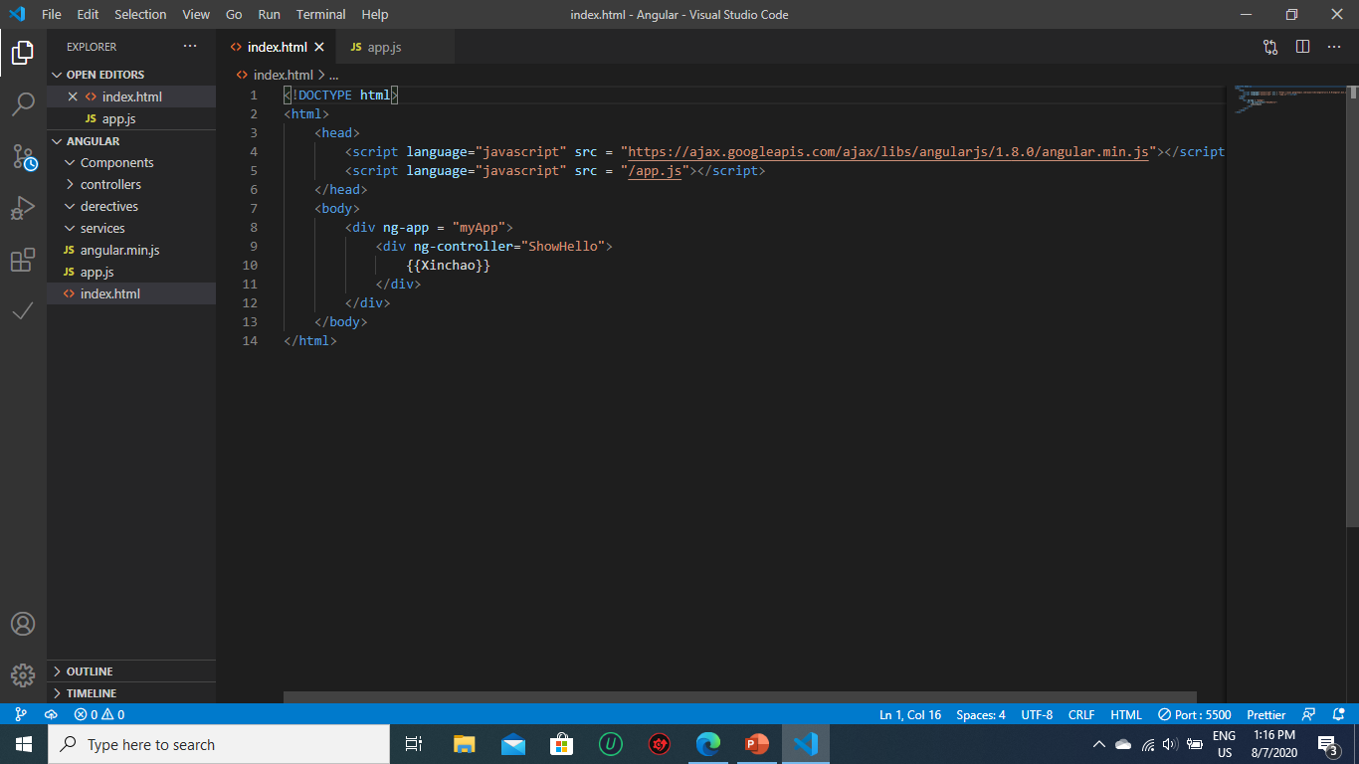
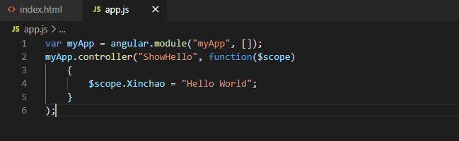
AngularJS
Các đối tượng cơ bản
Cú pháp để tạo controller: ng-controller. Được hiểu như là một chức năng
Trong một ứng dụng có nhiều controller thì có thể khai báo nó trong một application (ng-app).
$scope: kho lưu trữ dữ liệu (giống như biến)

Slide 8
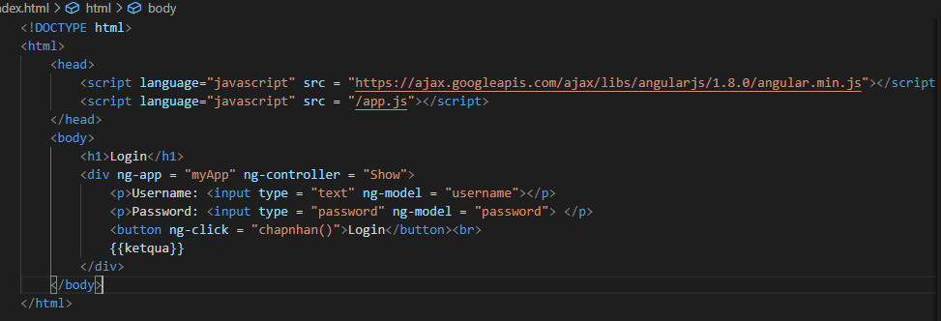
AngularJS
Các đối tượng cơ bản
Cú pháp để tạo : ng-model = “tên biến”
ng-model như một kho lưu trữ tên biến. Username và password có thể được hiểu là biến lưu trữ tên đăng nhập và mật khẩu để xử lý các chức năng.
Cú pháp: ng-click = “hàm()” thực hiện chức năng là khi nhấn nút thì sự kiện trong dấu “” sẽ được thực hiện. Thông thường hàm() sẽ được viết trong controller.

Slide 9
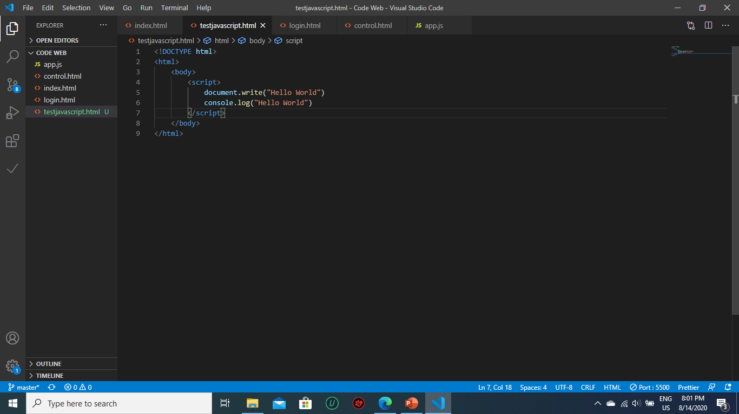
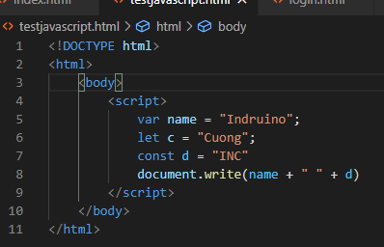
Javascript
Cơ bản
Hiển thị thông tin trên giao diện web: document.write()
Hiển thị thông tin trên console (dùng cho developer): console.log()
Khai báo biến có 3 cách: var, let, const.
Các toán tử thao tác biến: +, -, *, … như các ngôn ngữ lập trình khác,

Slide 10

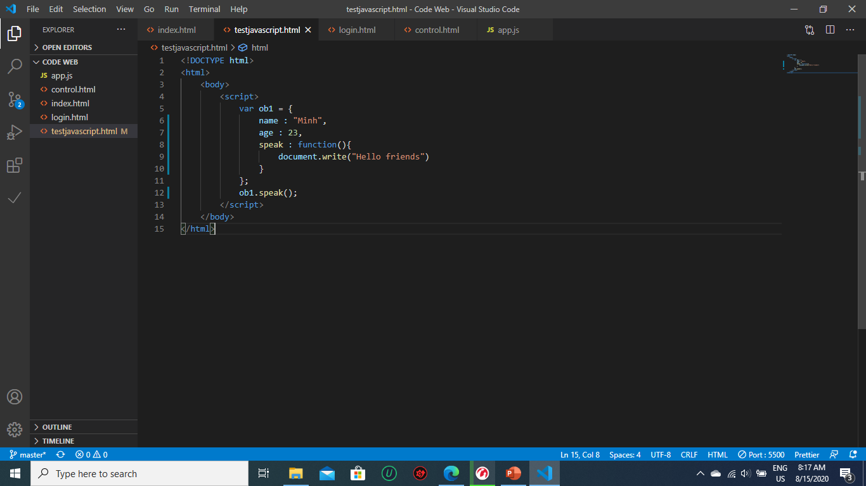
Javascript
Cơ bản
Đối tượng:
Tạo một đối tượng có thuộc tính là name và age, thuộc tính cuối cùng thì không cần dấu “,” ở cuối dòng.
Giá trị của các thuộc tính được gán bởi dấu :
Truy suất dữ liệu một thuộc tính của đối tượng theo cú pháp tên_đối_tượng.tên_thuộc_tính
Tạo hàm trong đối tượng.
Đối tượng ob1 có chức năng là nói (speak). Tạo hàm theo cú pháp tên_hàm : function(){}
Gọi hàm trong đối tượng: tên_đối_tượng.tên_hàm();
Ở đây suất ra thông báo: “Hello Friends” trên giao diện web.

Slide 11
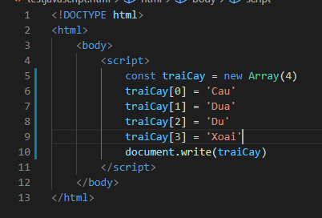

Javascript
Cơ bản
Mảng:
Trong mảng traiCay có 4 phần tử.
Cú pháp khai báo:
var, const tên_mảng = new Array(số phần tử)
Có thể them giá trị của các phàn tử ngay trong Array() mà không cần gán như hình bên.
If – else:
Thực hiện giống if – else trong C/C++.

Slide 12
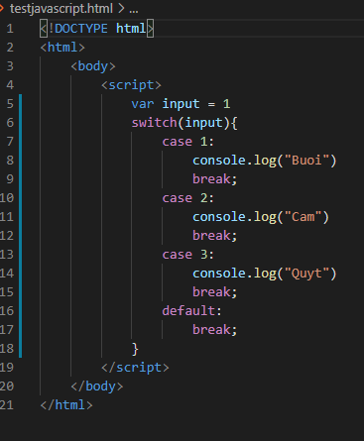
Javascript
Cơ bản
Tạo menu:
Thường sử dụng switch-case.
Cú pháp và cách thực hiện giống với C/C++.

Slide 13
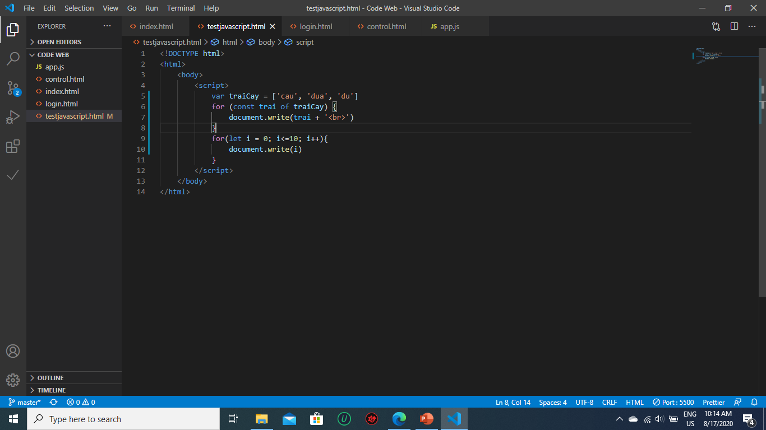

Javascript
Cơ bản
Vòng lặp:
Dùng for (const biến of object]{} đối với mảng, list.
Ngoài ra còn có cú pháp for như hàng thứ 9.
Hàm.
Function tên_hàm(đối số){}: dung để tạo hàm.

Slide 14
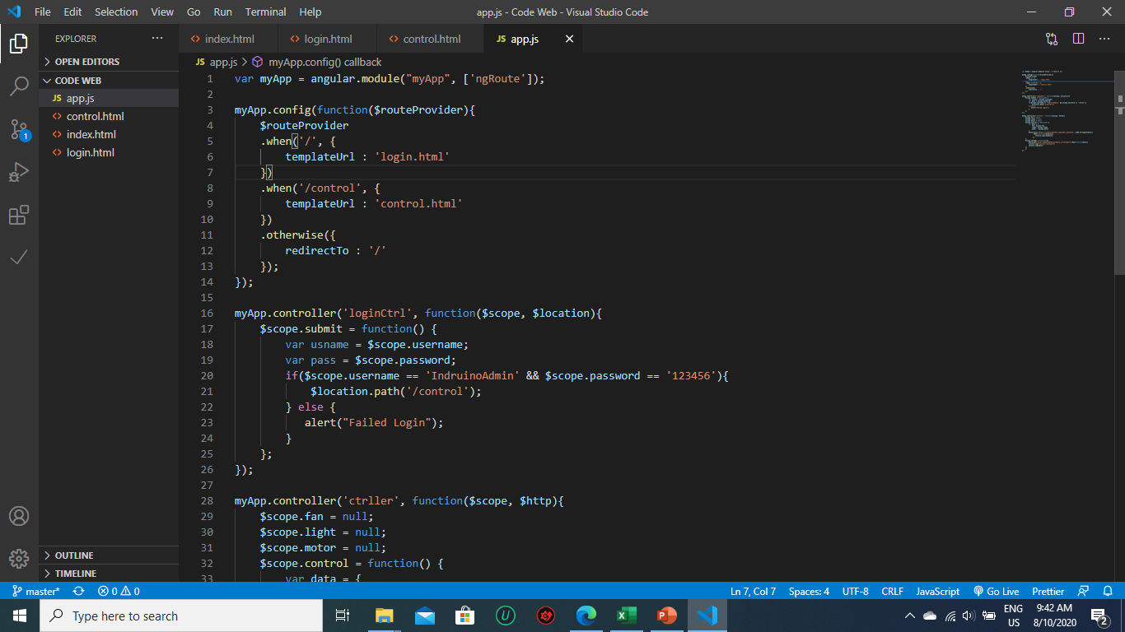
Javascript
Javascript với AngularJS
Tạo module: var tên_application = angular.module(“tên_application ”, []);
Tạo controller: tên_application.controller(“tên_controller”, function($scope,…){});
Tạo chức năng cho hàm trong ng-click: $scope.tên_hàm = function(){};
Thêm file js: <script language = “javascript” src = “/path of js”></script>
Chuyển trang:
Trước khi lập trình chuyển trang (chuyển url khi thực hiện 1 chức năng dung AngularJS) trong javascript thì cần thêm https://code.angularjs.org/1.8.0/angular-route.js vào src trong thẻ script. (giống với cách cài đặt angular.js)
Thêm $routeProvider làm tham số của function.
templateUrl: chuyển đến trang được chỉ định. (thông thường sẽ là 1 file html)
Template: code file html trực tiếp mà không cần them file như templateUrl.
Otherwise: ngoài các trang được chỉ định thì các url còn lại sẽ trở về trang gốc.

Slide 15
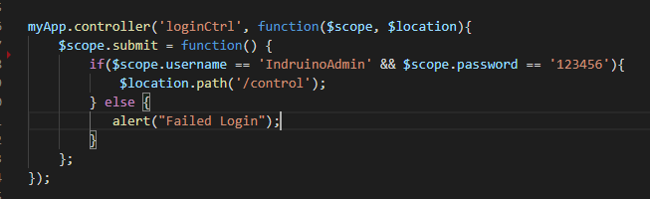
Javascript
Javascript với AngularJS
Tạo trang đăng nhập:
Khi nhấn nút Login thì đăng nhập nên đăng nhập sẽ là một controller.
Đặt ng-model = “username” và ng-model = “password” nên khi muốn xem những gì thêm vào từ thẻ input thì sử dụng cú pháp $scope.username và $scope.password.
Nếu đúng với tên đăng nhập và pass thì đi đến url chỉ định. Sai thì thông báo lỗi.

Slide 16
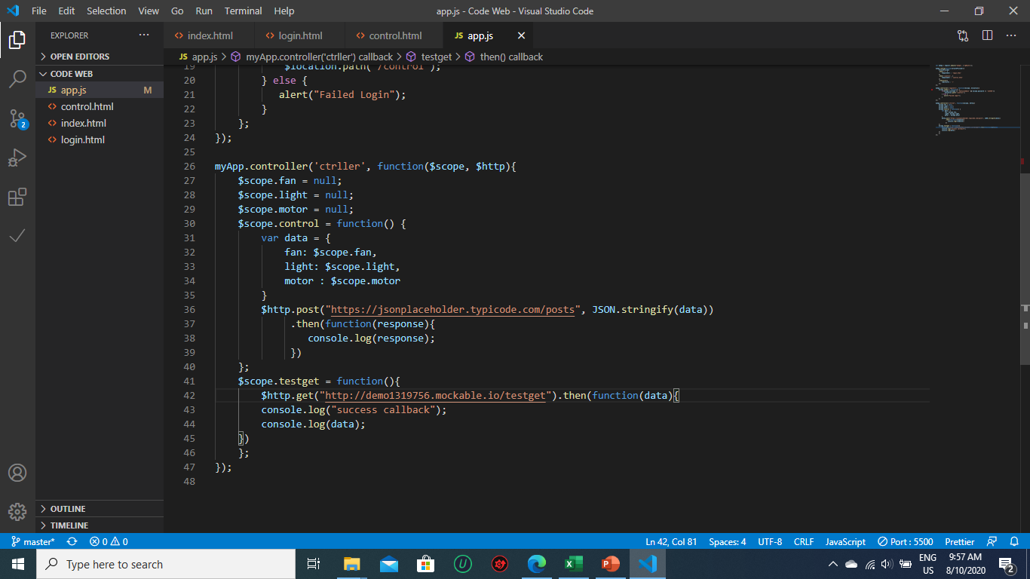
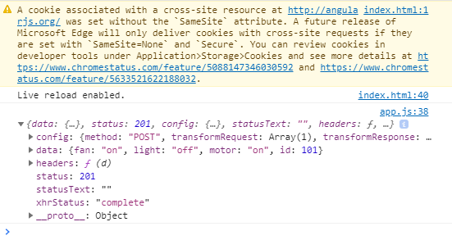
Javascript
Javascript với AngularJS
Để post dữ liệu thì cần sử dụng $http service cụ thể là $http.post();
Post một json từ trình duyệt web. Giả sử cần điều khiển quạt, đèn, motor.
Sử dụng https://jsonplaceholder.typicode.com/posts giả lập việc trang web này nhận file json từ trình duyệt.
Console.log(response) để xem kết quả tại mục console khi inspect trang web.

Slide 17
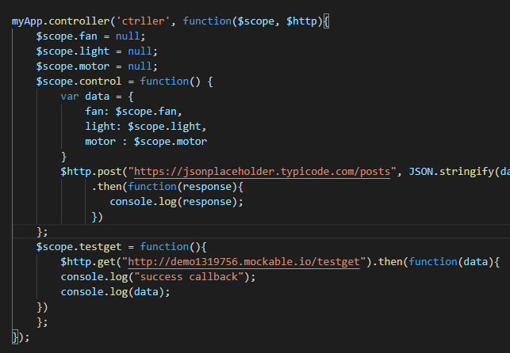
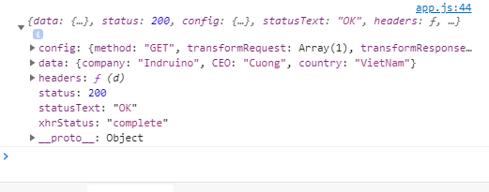
Javascript
Javascript với AngularJS
Để get dữ liệu thì cần sử dụng $http service cụ thể là $http.get();
Get một json giả sử là thông tin công ty. {company, CEO, country}
Cần tạo một web có file json để giả lập. Sử dụng mockable.io để tạo lập.
Sử dụng URL: http://demo1319756.mockable.io/testget (chứa json).
Console.log(response) để xem kết quả tại mục console khi inspect trang web.

Slide 18
